Slide 1






Plate-forme pour le phénotypage

Slide 2
Phenotic – Phénotypage des semences
Lien de chargement du ZIP contenant les fichiers du projet
https://fileexchanger.geves.fr/index.php/s/r3XbLR94NHjT8aw

Slide 3
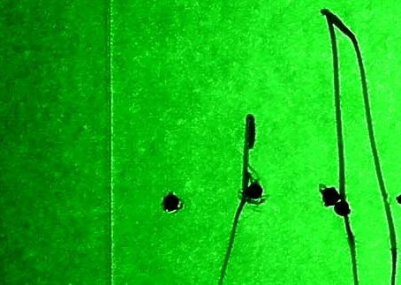
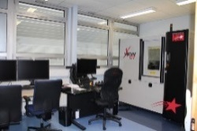
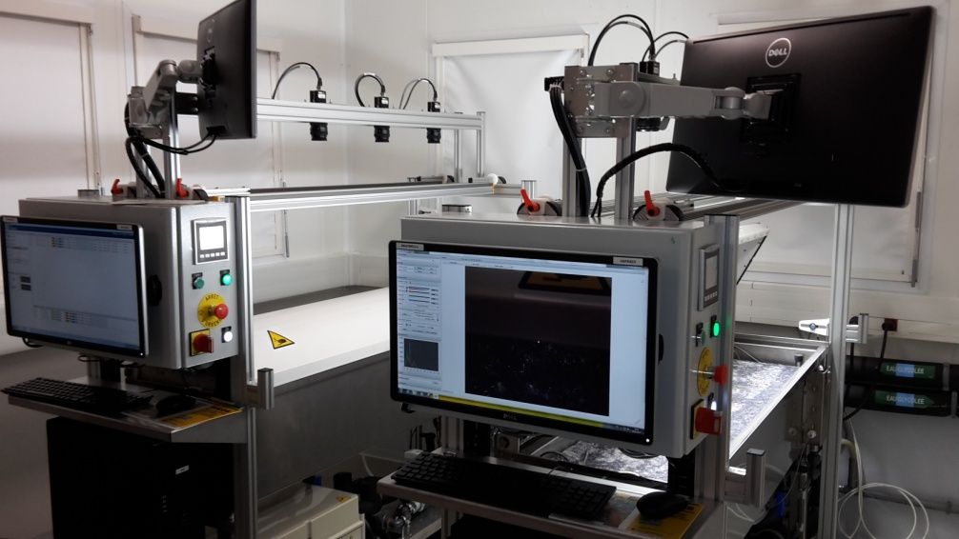
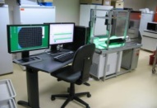
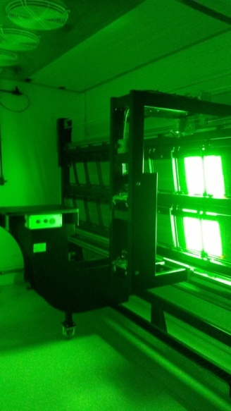
Phenotic – Phénotypage des semences
Semence sèche, imbibition, germination, jeune plantule
MOYENS
Equipements : tomographe RX, bancs de germination, Eloncam,
Localisation SNES GEVES
Personnel dédié, SNES, utilisateurs et STIC
ACTIVITES
projets de recherche (partenariat GEVES ou IRHS) : Aker, PeaMust, LEVTO, Reguleg, Regate, Germlux, FSOV Céréales germination sur pied.
Prestations de service
Mise au points méthodologiques : Aker, Germlux, Regate

Slide 4
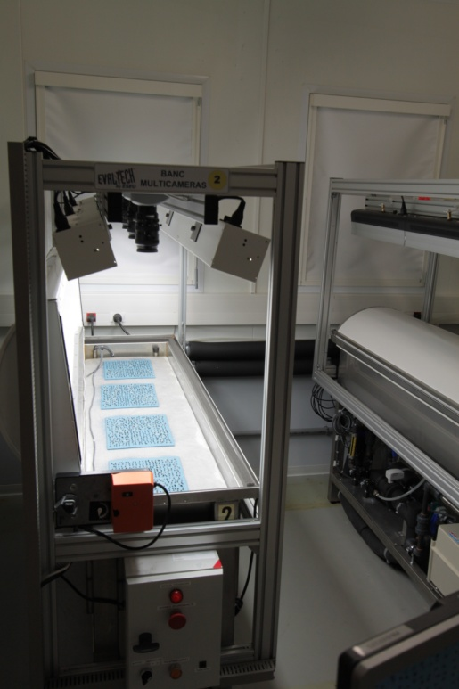
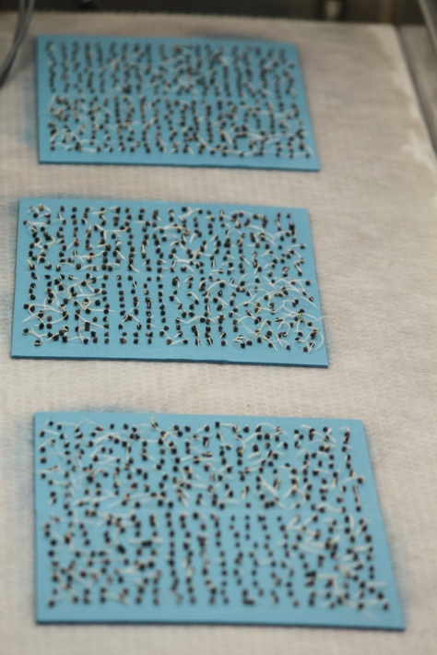
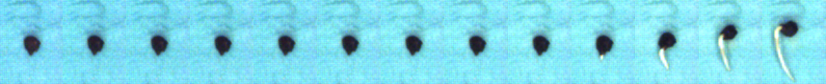


Phenotic – Phénotypage des semences
Phénotypage de la germination :
Objectif :
Analyser la germination stricto-senso depuis la semence sèche jusqu’à la percée de la radicule.
Méthode :
imagerie automatisée sur des semences semées sur des Tables de Jacobsen (bancs de germination)
0h
54h
72h
… 10 days
Imbibition
Germination
Growth
Radicule protusion

Slide 5
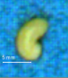
Phenotic – Phénotypage des semences
Phénotypage de la germination
Acquisition et analyse des images:
Acquisition toutes les 2 à 4h dans le protocole standard
Mesures graine à graine
Extraction de caractéristiques biologiques à partir des mesures sur les images binarisées
T0
T0+22h
T0+24h
T0+28h
T0 +40h
T0 +50h

Slide 6
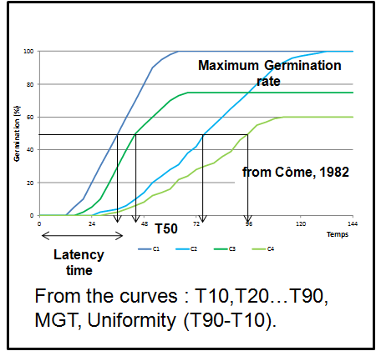
Phenotic – Phénotypage des semences
Phénotypage de la germination
Résultats :
Données quantitatives relatives à la germination
+ Données semences sèches
+ Données imbibition
+ Données début élongation radicule
Par semence, par répétition, par échantillon, matrices de résultats
Exemple sur 31 échantillons de colza, programme Convigour
A différentes températures et potentiels hydriques

Slide 7
Phenotic – Phénotypage des semences
Phénotypage de la germination
Applications :
Analyse de la qualité des lots de semence et des technologies appliquées aux semences,
Amélioration variétale, sélection des génotypes,
Association phénotypage & génotypage,
Etude de la physiologie des semences,
Données d’entrées de modèles,
Demandes de la filière ou Programmes de recherche

Slide 8


Phenotic – Phénotypage des semences
Phénotypage de la germination – Projet Aker
http://www.aker-betterave.fr/fr/

Slide 9
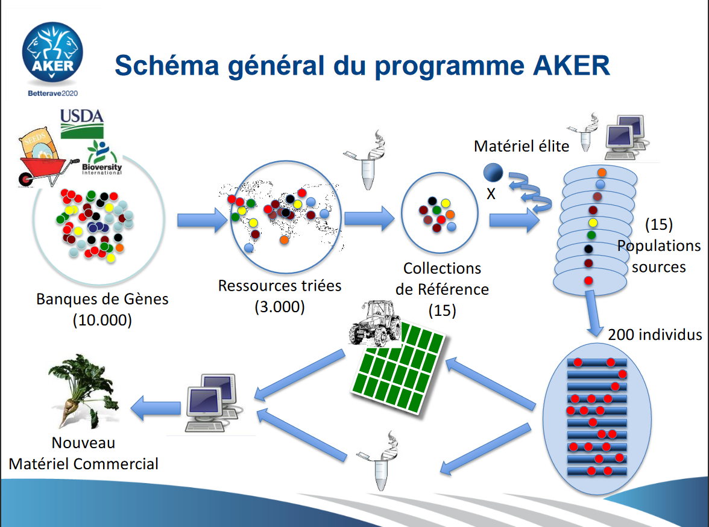
Phenotic – Phénotypage des semences
Phénotypage de la germination – Projet Aker
http://www.aker-betterave.fr/images/2017_05-Prsentation-AKER-version-courte-F.pdf

Slide 10
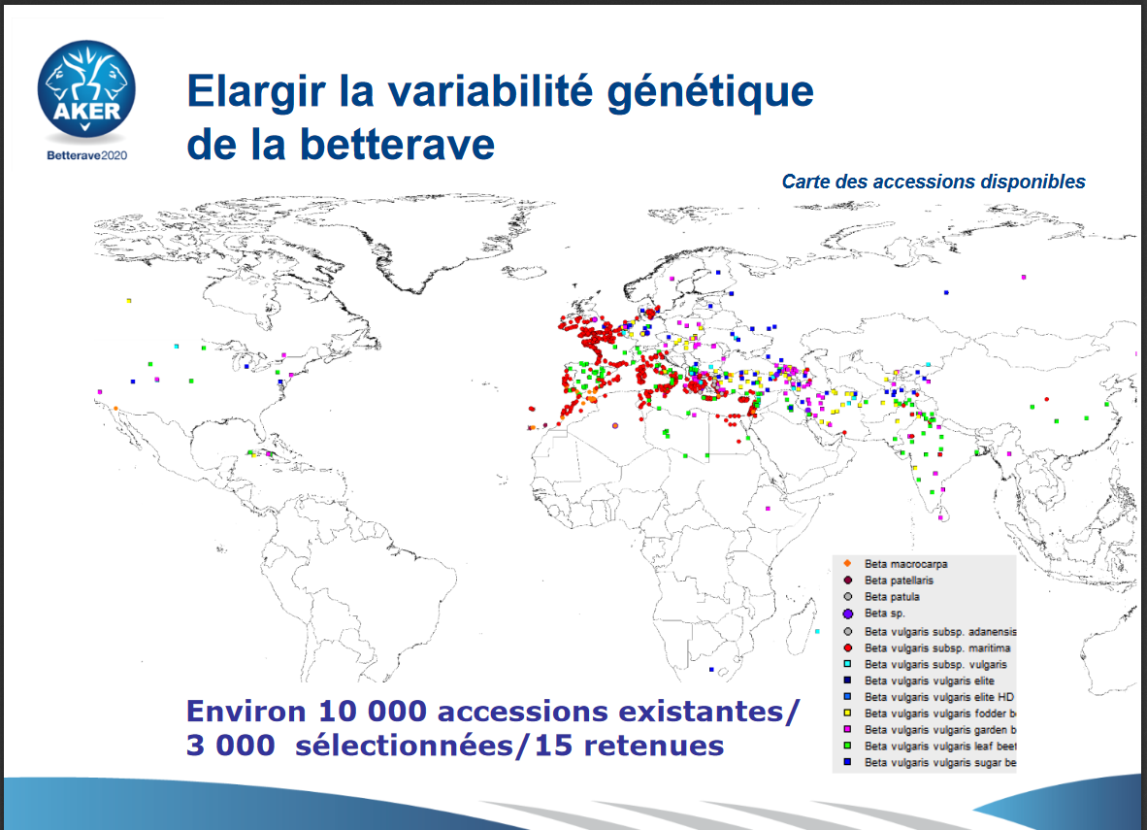
Phenotic – Phénotypage des semences
Phénotypage de la germination – Projet Aker
http://www.aker-betterave.fr/images/2017_05-Prsentation-AKER-version-courte-F.pdf

Slide 11
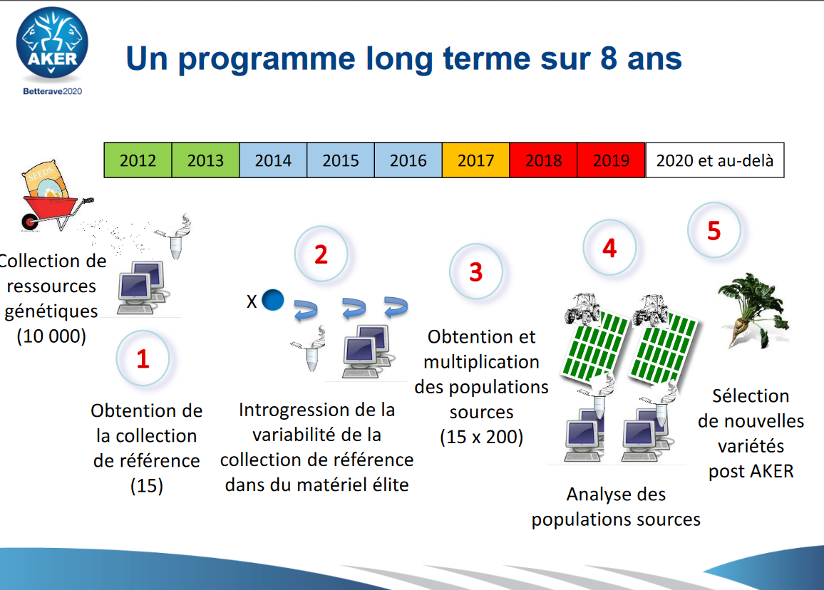
Phenotic – Phénotypage des semences
Phénotypage de la germination – Projet Aker
http://www.aker-betterave.fr/images/2017_05-Prsentation-AKER-version-courte-F.pdf

Slide 12
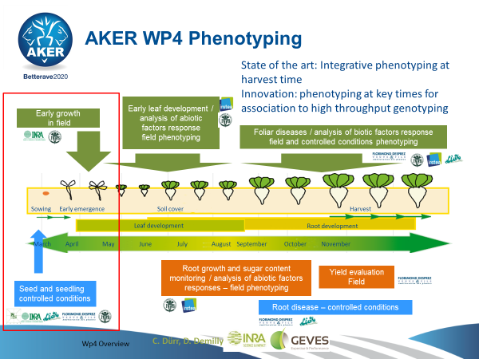
Phenotic – Phénotypage des semences
Phénotypage de la germination – Projet Aker
http://www.aker-betterave.fr/images/2012_Posters_scientifiques/WP4-FR.pdf

Slide 13
Phenotic – Phénotypage des semences
Phénotypage de la germination – Projet Aker
Phénotypage des semences des 15 populations
Plan d’expérience élaboré sur une population pilote de 200 génotypes
Radiographie 2D : Screening des semences pleines
Germination à 5°C : Screening des génotypes extrêmes
Evaluation/classement de référence des génotypes sur 100 semences et leur cinétique : T50 ; TMG ; aire sous la courbe.
Evaluation précoce sur 25 semences à 17 jours (21 jours pour les premières séries pour valider le critère 17 jours)
Analyse séquentielle :
Analyse de tous les génotypes : 25 semences, sélection des 10% meilleurs et des 10% les plus faibles
Seconde répétition 25 semences sur les extrêmes
Analyse complète sur les génotypes extrêmes
Germination à différentes températures
Croissance des organes des jeunes plantules
Tomographie RX sur semences sèches

Slide 14
Phenotic – Phénotypage des semences
Phénotypage de la germination – Projet Aker
Sujet du mini projet 1/2
Les essais de germination sont menés à 5°C dans un module climatique sur 2 tables de Jacobsen. Les sondes de température de régulation et surveillance des essais ont été étalonnées avant le début de l’expérimentation. Les 2 tables de Jacobsen ont été cartographiées pour la température en 5 points.
Chaque table dispose de 4 caméras sous lesquels sont semées 600 semences par caméra par zone de 5x5 semences. Il y a 24 zones / série d’image et 25 semences par zone. Les zones et semences sont codés « ligne colonne » : La zone « 11 » est en haut à gauche la zone « 16 » en haut à droite. LA zone 41 en bas à gauche et la zone 46 en bas à droite. De la même façon la semence 11 est la semence en haut à gauche d’une zone 15 en haut à droite, 51 en bas à gauche et 55 en bas à droite.
3 semis on été réalisés en parallèle sur les 2 tables dans l’ordre des populations.
Les images acquises pendant 21 jours ont été analysées et à partir des mesures sur images l’heure de germination a été détectée sur chaque semence ainsi que des caractéristiques complémentaires. Les semences NaN sont non germées à 21 jours.

Slide 15
Phenotic – Phénotypage des semences
Phénotypage de la germination – Projet Aker
Sujet du mini projet 1/2
Nous disposons de semences de deux témoins. L’un ou l’autre a été utilisé pour chaque semis, la température des bancs est surveillée par des relevés de température automatiques sur 2 sondes par banc.

Slide 16
Phenotic – Phénotypage des semences
Phénotypage de la germination – Projet Aker
Sujets du mini projet 2/2
L’examen des résultats semble indiquer qu’il y a des différences entre les deux bancs et / ou des gradients entre les caméras ou entre les zones pour chaque caméra. L’objectif est de caractériser les différences et les variabilités et proposer soit des corrections aux données brutes de germination à 17 jours soit des durées des analyses ajustées autour de 17 jours et adaptées à chacun des bancs et aux zones sur les bancs.
Nous disposons d’informations précoces relatives à la semence sèche : surface, longueur, largeur et à l’imbibition (estimation de l’évolution du volume lors de l’imbibition). Recherchez à exploiter ces informations:
Y a-t-il des différences entre les génotypes?
Y a-t-il un lien entre ces mesures et la vitesse de germination (germination à 17j ou TMG ou autre caractéristique mesurée).
Peut-on construire un modèle de prédiction de la germination à 5°C à partir ces données très précoces : Est-ce que les semences vont germer? est ce qu’elle vont germer avant ou après 17j? a quelle heure vont-elles germer?

Slide 17
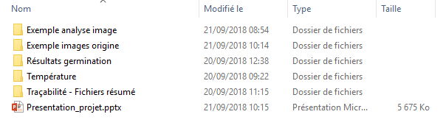
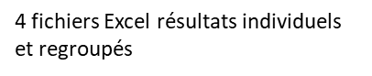
Phenotic – Phénotypage des semences
Phénotypage de la germination – Projet Aker
Données
1 Film images segmentées +1 plan semis
1 Film images originales
4 fichiers Excel résultats individuels et regroupés
Relevés des températures pendant les essais & cartographie initiale avant manip
Fichiers textes paramétrage des bancs et des caméra, plans de semis, date et heure début et fin des acquisitions.

Slide 18
Phenotic – Phénotypage des semences
Phénotypage de la germination – Projet Aker
Données – Résultats germination – 4 fichiers Excel : (1/3)
Les fichiers ont été simplifiés manuellement
6 onglets par fichier :
Remarque : les données NaN signifient « Not a Number ». Elles sont transférées des données et calculs fait dans ImageJ. Il s’agit généralement de données incalculables et pas de données manquantes. Exemples : un résultat germination_h NaN signifie que la semence n’a pas germée il n’est donc pas possible de lui attribué un délai de germination, un T50 NaN signifie que le genotype n’a pas atteint 50% de germination. Il n’est donc pas possible de calculé le délai nécessaire pour obtenir 50% de germination.
Don_indiv : données individuelles par semence
Echantillons : Nom_Echantillon, Code Population, Critère 2 non utilisé,nombre semences généralement 25 sauf pour les témoins 20042 et 20070. AreaUnderCurve : surface sous les courbes de cinétiques calculés dans cet onglet de façon illogiques.
TMG_TXX_rep : données calculées à partir de don_indiv. Calcul des TMG et T10 à T90 sur les répétitions des témoins. Inutile pour les génotypes analysés sur 1 rep (données supprimées).
Plan de semis : Traçabilité de où et quand on été semés les échantillons :
Echantillon | Repertoire | Banc | Camera | zone | Rep/echantillon(1à n maxi) | Répétition | Rep/echantillon(1à n maxi) | répétition | date
20042 | 18_04_17_Betterave_AKER_4P1_01_B3_zz_seg_zz1/ | 3 | 1 | 11 | 1 | 20042_18_04_17_Betterave_AKER_4P1_01_B3_zz_seg_zz1/_11 | 1 | 20042_1 | 18_04_17
20042 | 18_04_17_Betterave_AKER_4P2_01_B3_zz_seg_zz1/ | 3 | 2 | 26 | 2 | 20042_18_04_17_Betterave_AKER_4P2_01_B3_zz_seg_zz1/_26 | 2 | 20042_2 | 18_04_17

Slide 19
Phenotic – Phénotypage des semences
Phénotypage de la germination – Projet Aker
Données – Résultats germination – 4 fichiers Excel (2/3):
Les fichiers ont été simplifiés manuellement
6 onglets par fichier :
Cinétiques (données calculées à partir de don_indiv) A partir de colonne N : 0heures, 120heures, 124heures : % de germination par échantillon. Le pourcentage de germination à 17 jours figure en colonne 408 heures. colonnes A à L TMG et T10 à T90 en heures.
Cinétiques_rep : Cinétiques par répétition: idem Cinétiques mais uniquement pour les rep. Données conservées uniquement pour les témoins.
1 onglet supplémentaire pour synthèse_B3_semis 1&2 : Gradient-camera : Existence d’un gradient caméra sur banc 3 semis 1 et 2 (tableau croisé dynamique)

Slide 20
Phenotic – Phénotypage des semences
Phénotypage de la germination – Projet Aker
Données – Résultats germination – 4 fichiers Excel –détail don_indiv: (3/3)
Repertoire : répertoire images et données
Label : nom image de référence pour le plan de semis (grille)
Echantillon : Code échantillon ; Répétition : n° répétition ; Date : date du semis ; Area, BX, BY, Width, Height : surface et zone de la semence sur les images (en pixels)
Zone : code de la zone à laquelle appartient la semence (codage ligne colonne) Ligne,Colonne,seed : code où est la semence dans sa zone (codage ligne colonne)
Banc : numéro du banc
germination_h : délai de germination en heures
Area_0,Major_0,Minor_0,Curve_Length_0 :Mesures sur la première image : surface en mm² longueur et largeur ellipse englobante, longueur courbe en mm
Area_h_0, Area_h_120, Area_h_124, Area_h_128, Area_h_132 évolution surface de la semence à 0, 120 heures… en mm²
imb_Vol_MajorMinor_h_0,imb_Vol_MajorMinor_h_120…imb_Vol_MajorMinor_h_132 : estimation du volume au cours du temps en mm3

Slide 21
Phenotic – Phénotypage des semences
Phénotypage de la germination – Projet Aker
Données
Calcul des volumes pour l’imbibition
imb_Vol_MajorMinor_h_0 ...
imb_Vol_MajorMinor_h_120 ...
imbib[i]=PI*Major[i]*Minor[i]*Minor[i]/6 (Major et Minor longueur des axes de ellipse dans laquelle s’inscrit la semence)
Données en mm³

Slide 22
Phenotic – Phénotypage des semences
Phénotypage de la germination – Projet Aker
Données température
Cartographie avant les essais
Trace pendant les essais : relevé des température sur deux sondes de température. Les dates et heures de début et fin des acquisitions des images sont dans : Traçabilité fiches « résumé » :
firstFileDate;18/04/17 16:49
Et
lastFileDate;18/05/08 16:50

